Slide 1










BUENOS DÍAS
ORACIÓN DE LA MAÑANA
Martes
15/ 9/ 2026

Slide 2







Comenzamos una nueva jornada.
En el Nombre del Padre,
del Hijo,
del Espíritu Santo.
Amén

Slide 3



La orquesta que no sonaba
En el colegio del pueblo de Valdehondo, la señorita Elena, la profesora de música, tuvo una idea enorme:
—¡Vamos a montar una orquesta para la fiesta de final de curso!
Todos los niños se entusiasmaron. Querían tocar un instrumento. Pero el problema era que solo tenían instrumentos del montón: una flauta algo rota, una pandereta sin cascabeles, dos palos de madera, un triángulo oxidado y una maraca que hacía más ruido que música.
Pablo se llevó la flauta. Lucía, la pandereta. Daniel eligió los palos. Cristina cogió el triángulo. Y la maraca fue para la pequeña Sara, que apenas llegaba a la mesa de su tamaño.
Ensayaron el primer día. Sonaba... terrible. Pablo soplaba tan fuerte que la flauta chillaba. Lucía golpeaba la pandereta sin ritmo. Daniel daba golpes a todo lo que pasaba. Y el triángulo de Cristina sonaba a veces sí, a veces no.
Sara, con su maraca, movía la muñeca despacio, despacio, casi sin hacer ruido. Pensaba: «Mi maraca no suena. A nadie le importa. Nadie la oye.»
Al terminar el ensayo, Pablo se quejó:
—¡Esto es un desastre! ¡Suena fatal!

Slide 4
—¡Es culpa de Daniel que golpea todo! —dijo Lucía.
—¡No, es que la flauta está rota! —se defendió Daniel.
—¡Yo no sirvo para esto! —dijo Sara, bajando la cabeza—. Mi maraca no se oye. Mejor me voy.
La señorita Elena escuchó todo en silencio. Entonces se sentó entre ellos y dijo:
—Antes de rendirnos, vamos a hacer algo. Cada uno va a tocar su instrumento solo, sin los demás. Y vamos a escuchar.
Tocó Pablo la flauta: sonaba temblorosa pero tenía una nota bonita. Tocó Lucía la pandereta: tenía un ritmo escondido. Tocó Daniel con los palos: marcaba un compás. Tocó Cristina el triángulo: «tin», una campanita clara. Y tocó Sara la maraca: «shh, shh», suave como la lluvia.
—¿Lo oís? —dijo la señorita Elena—. Cada instrumento, solo, suena distinto. Pero escuchad lo que pasa cuando los juntamos.
Empezó Daniel con los palos: tac, tac, tac. Se sumó Lucía: pán, pán, pán. Entró la flauta de Pablo: tuuu, tuuu. Y el triángulo de Cristina: tin. Y por último, la maraca de Sara: shh, shh, shh.
.

Slide 5
Juntos sonaban... ¡como una orquesta de verdad!
Sara abrió mucho los ojos.
—¡Se oye mi maraca! ¡Se oye!
—Claro que se oye —dijo la señorita Elena—. Sin tu maraca, faltaba algo. No se notaba qué era, pero cuando la oímos, supimos que era el sonido de la lluvia que hace que la música parezca más grande.
Pablo, que siempre había sido el que más se quejaba, se acercó a Sara y le dijo:
—Lo siento. Pensaba que tu instrumento no servía. Pero sin ti, la música sonaba incompleta.
Sara sonrió. Y desde aquel día, ensayaron de otra manera: ya no se peleaban por ver quién sonaba más, sino que se ayudaban para que todos sonaran bien. Pablo le puso cinta a la flauta para que sonara mejor. Lucía le buscó cascabeles a la pandereta. Daniel aprendió a golpear con más cuidado. Y Cristina le limpió el óxido al triángulo.
El día de la fiesta, cuando sonaron juntos, el público aplaudió con fuerza. Y Sara, con su maraca en la mano, pensó: «Yo no soy la más grande ni la más fuerte. Pero mi sonido es necesario. Y eso es suficiente.»

Slide 6

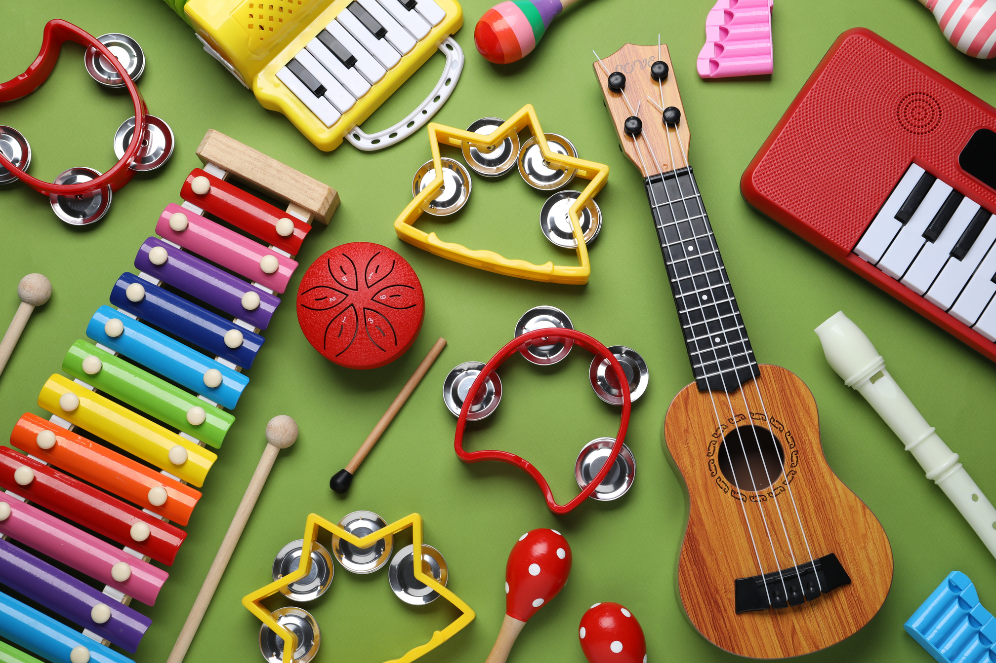
REFLEXIÓN
¿Por qué algunos no querían ayudar al principio?
¿Qué hizo Lucas para que todos participaran?
¿Qué aportación te parece más valiosa y por qué?

Slide 7
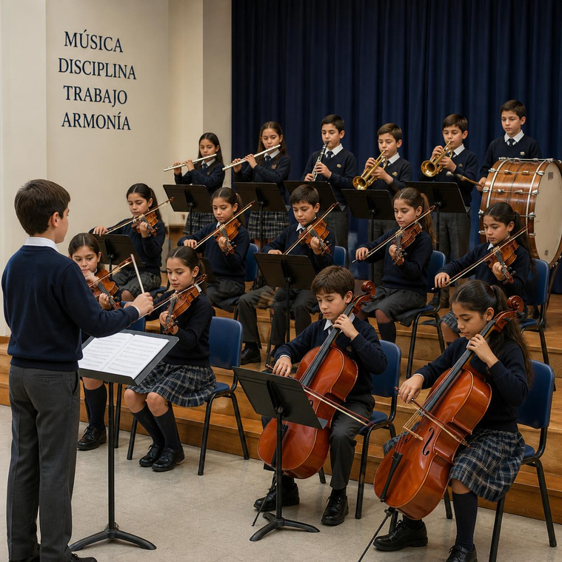
FELIZ
Martes

